Slide 1

Implikasi Perkembangan Teknologi Komunikasi

Slide 2


Slide 3
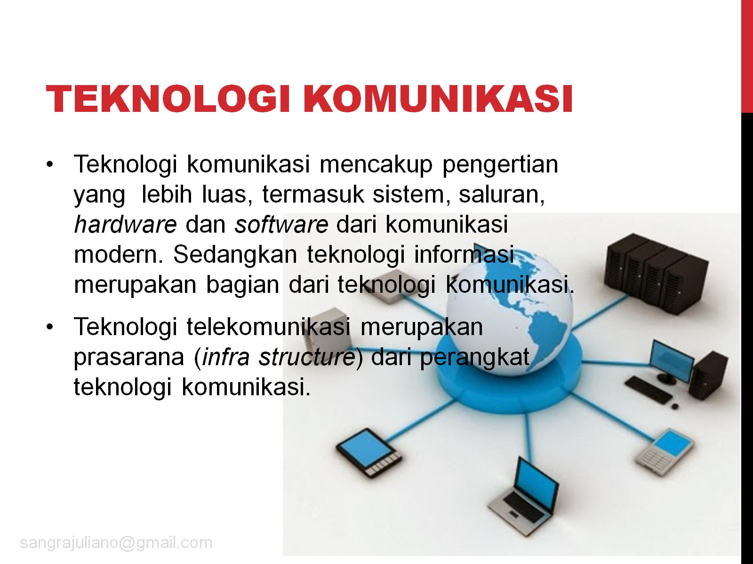
Teknologi KOMUNIKASI

Slide 4
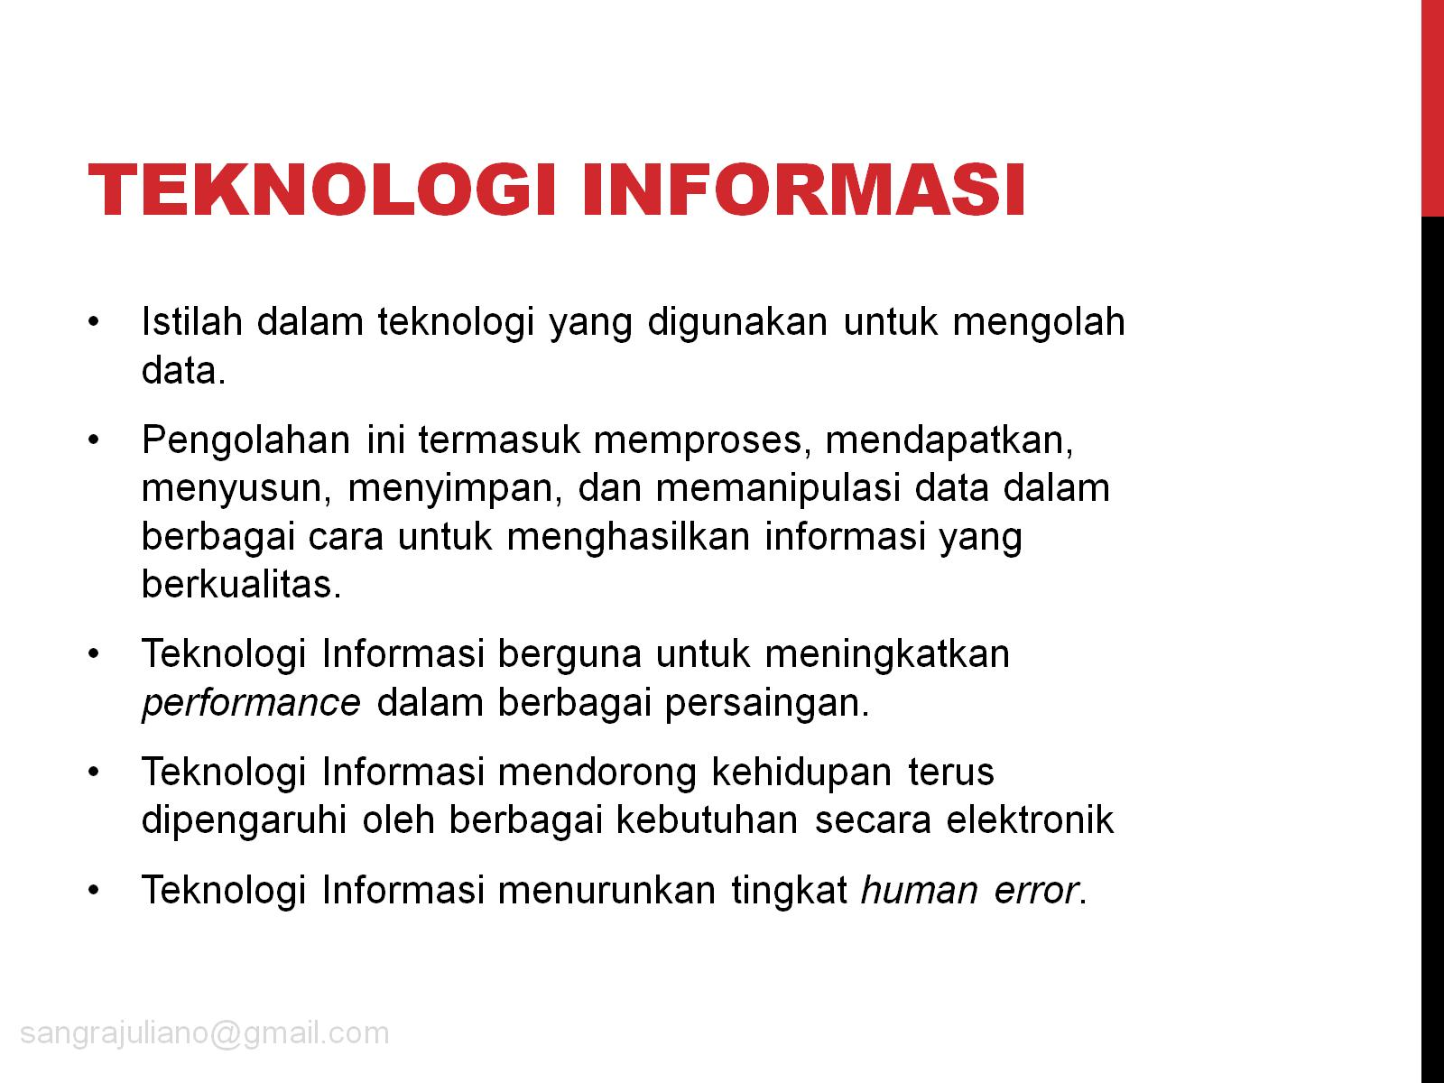
Teknologi Informasi

Slide 5
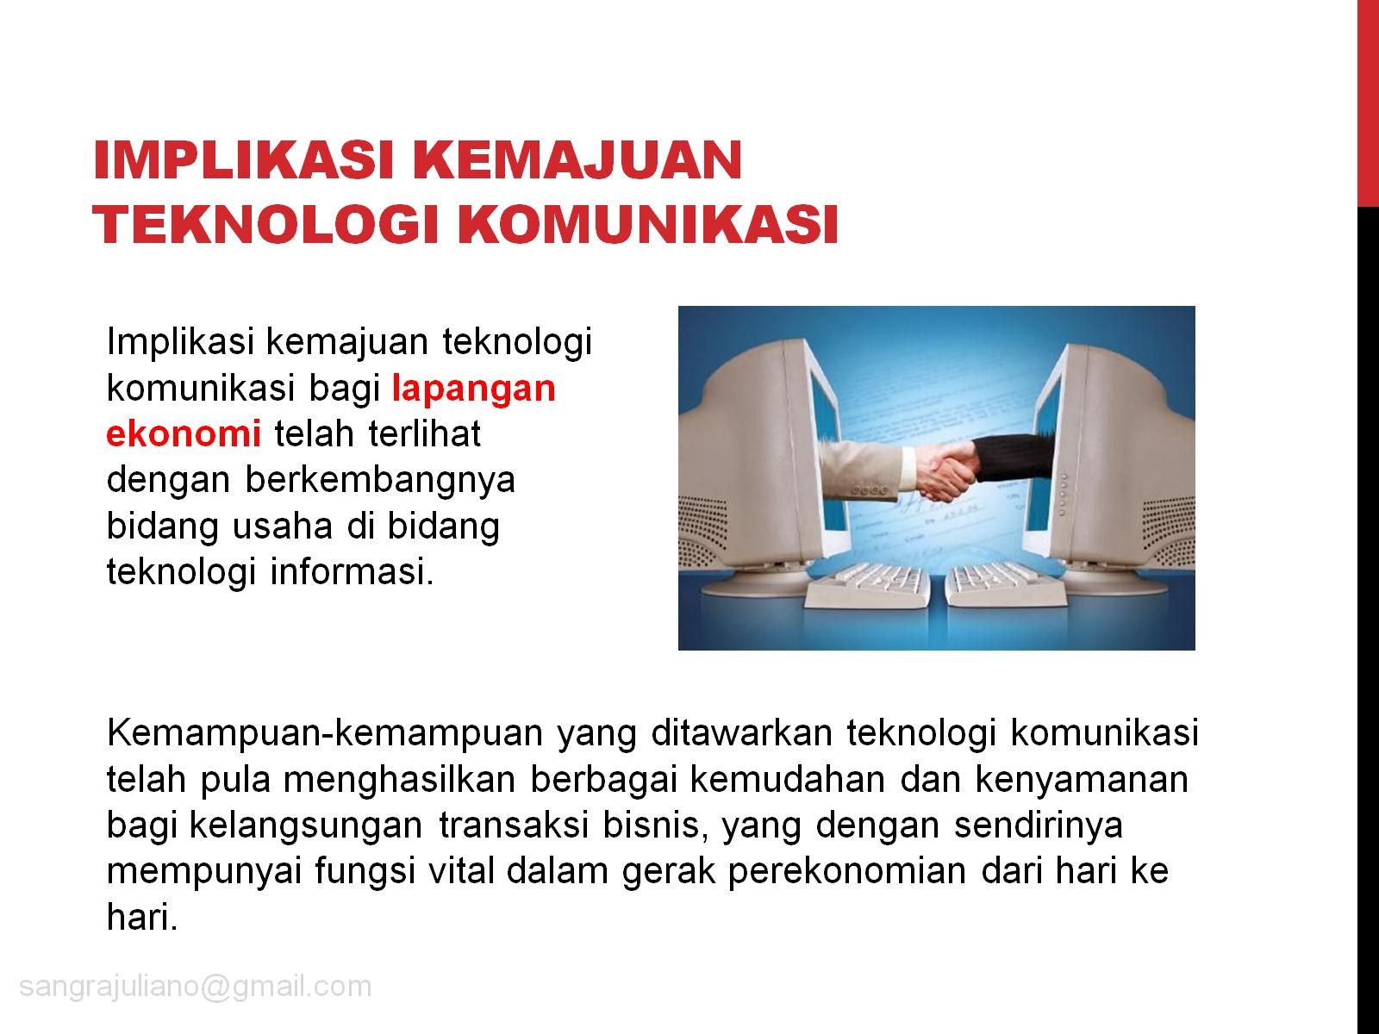
Implikasi kemajuan
TEKNOLOGi KOMUNIKASI

Slide 6
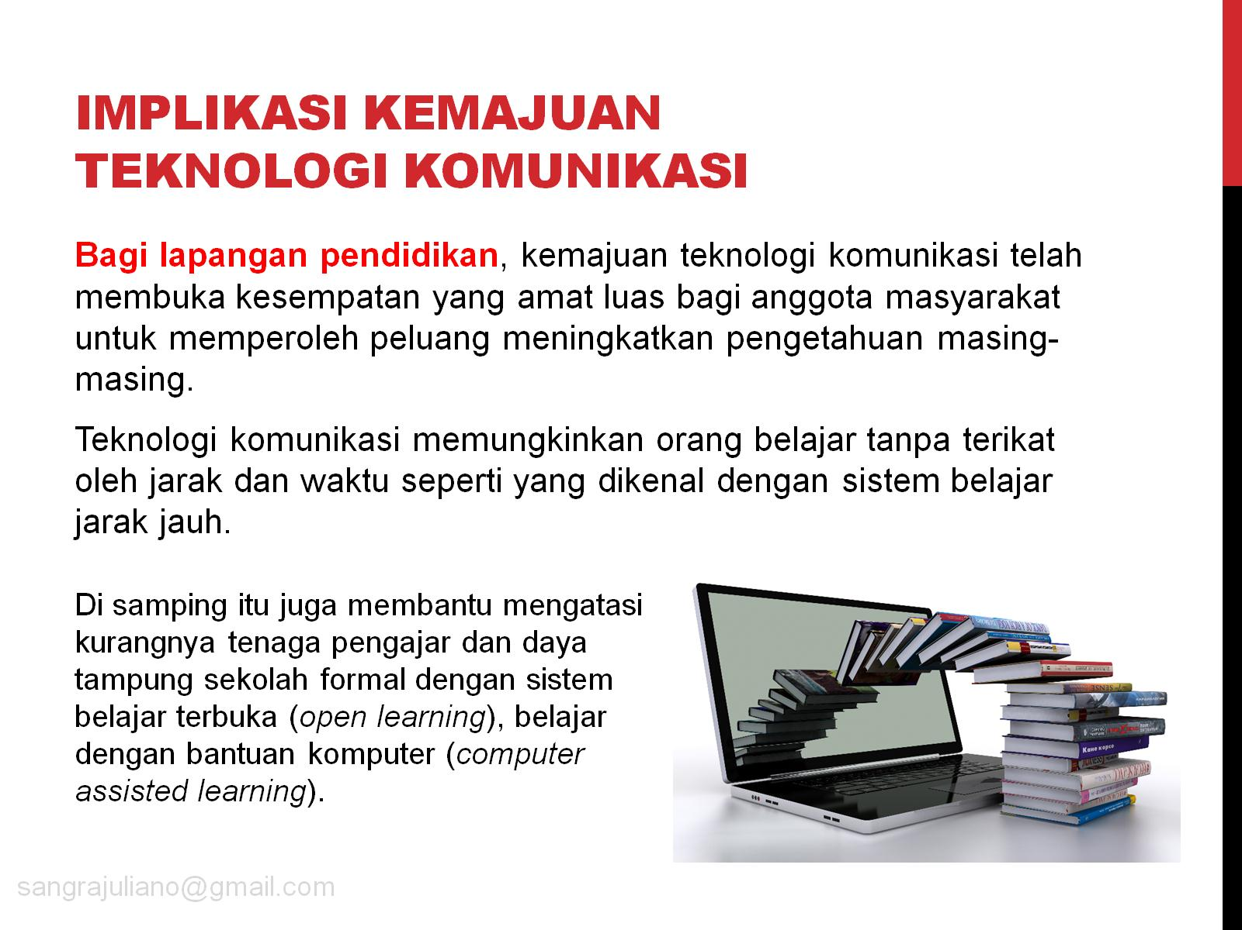
Implikasi kemajuan
TEKNOLOGi KOMUNIKASI

Slide 7
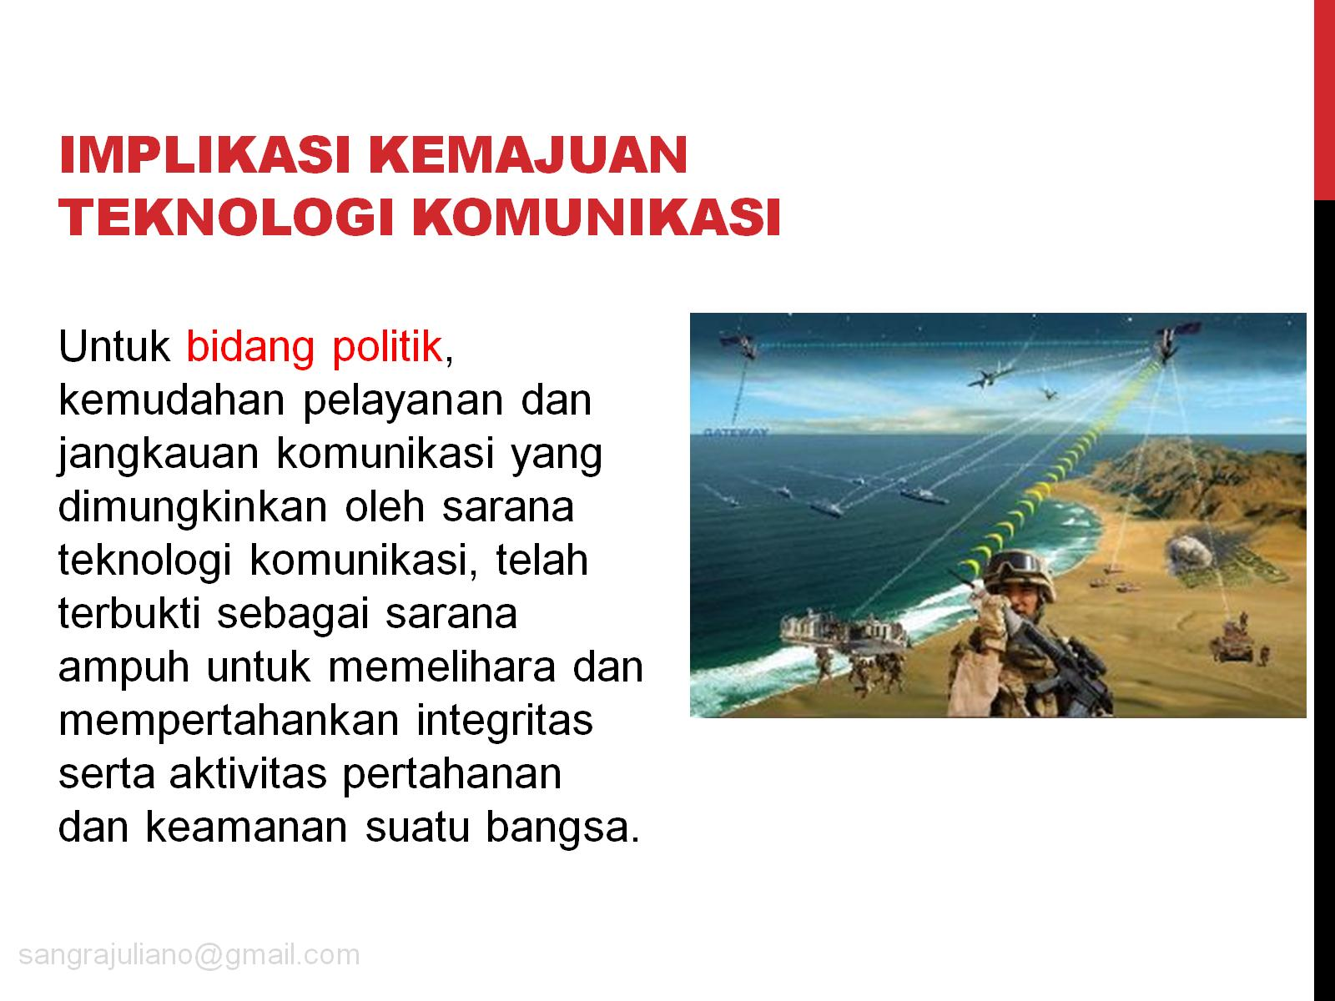
Implikasi kemajuan
TEKNOLOGi KOMUNIKASI

Slide 8
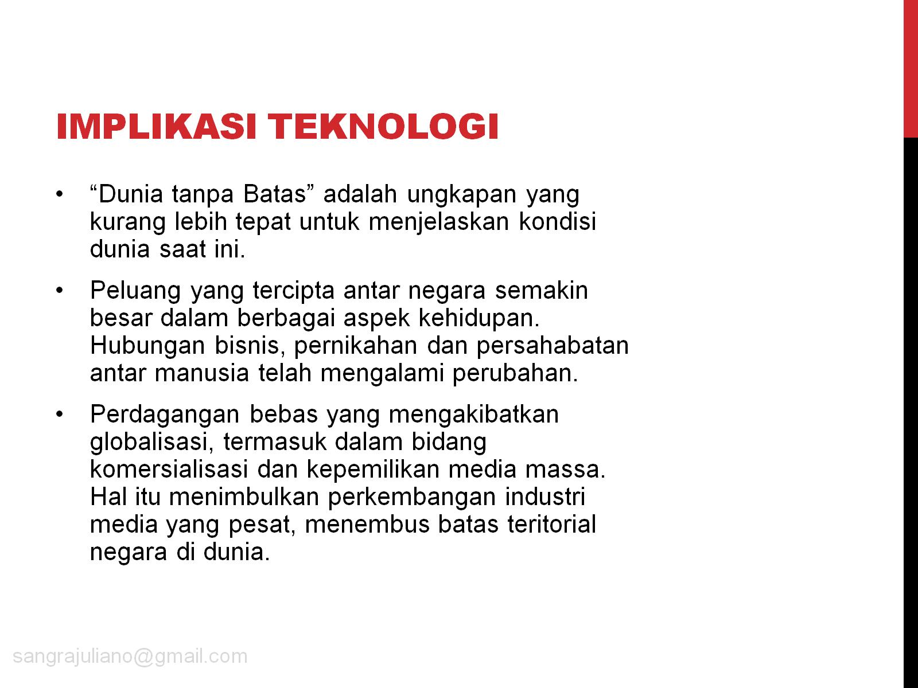
Implikasi Teknologi

Slide 9
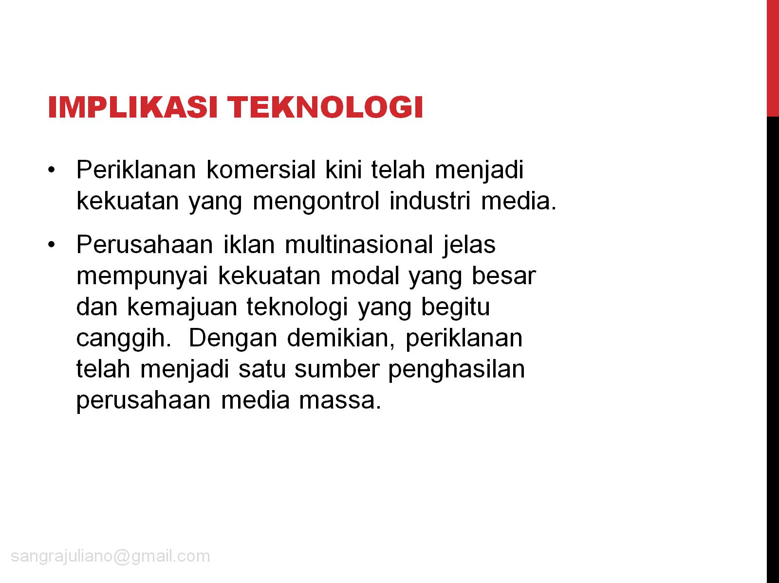
Implikasi Teknologi

Slide 10
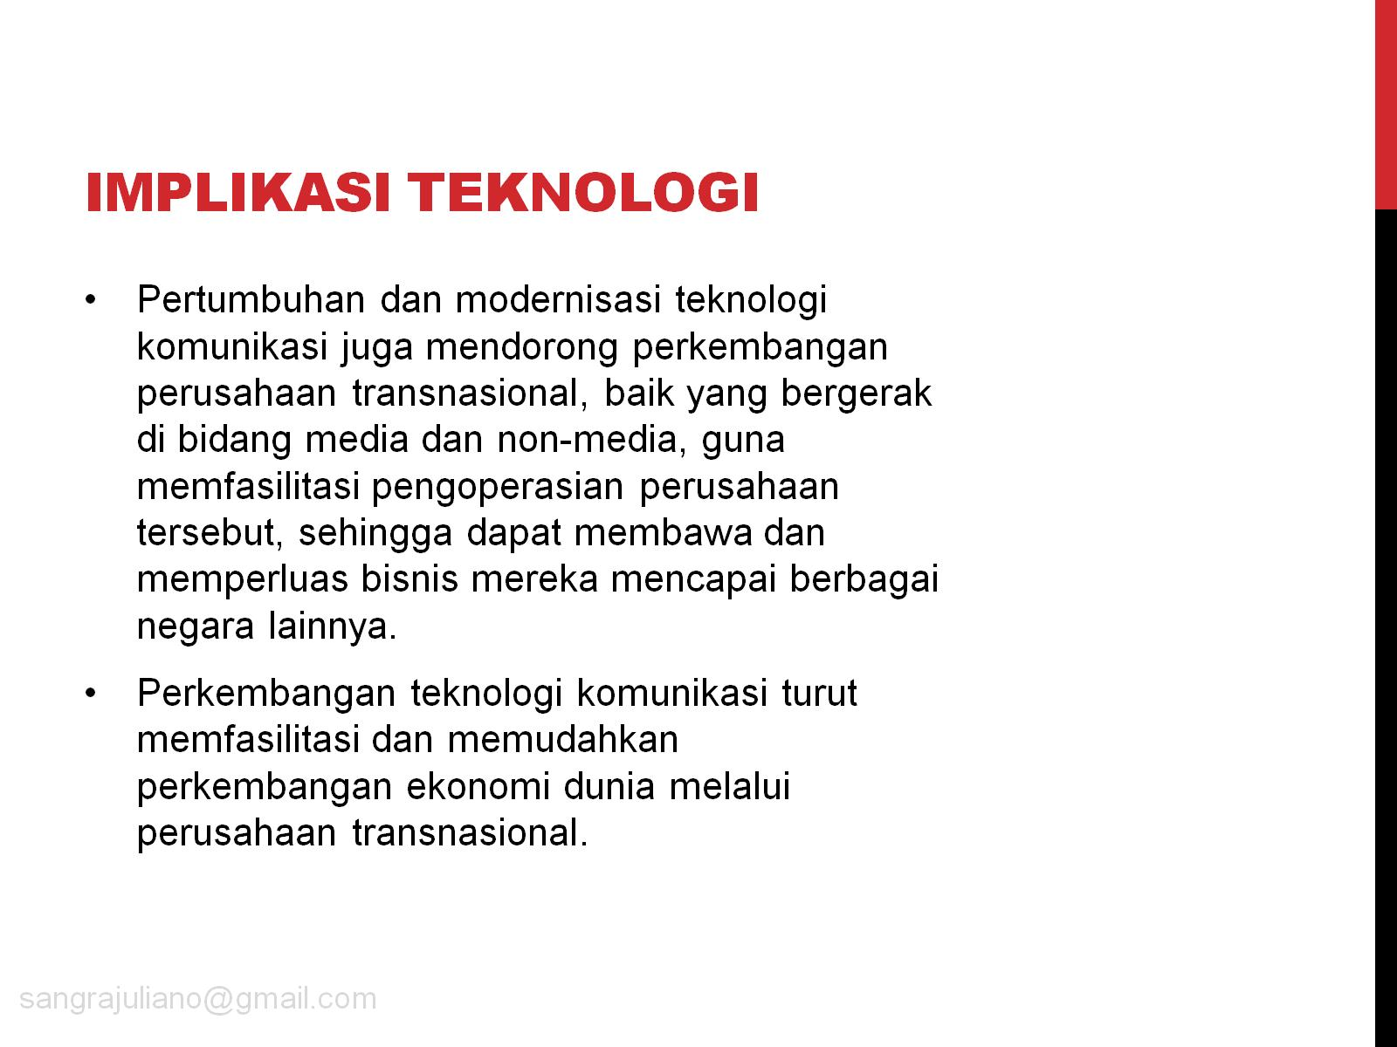
IMPLIKASI Teknologi

Slide 11
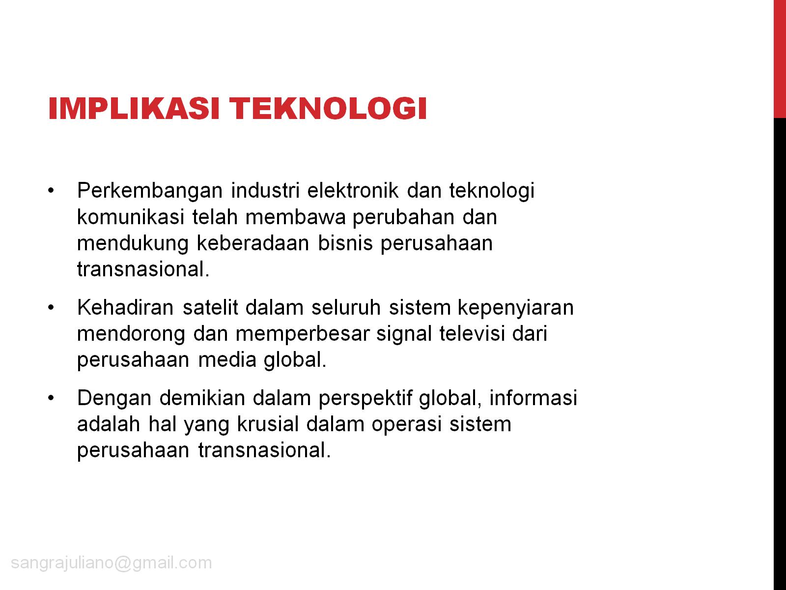
IMPLIKASI Teknologi

Slide 12


